Slide 1
2조 세미 프로젝트
재난,재해
김성준 백상준 장은아 유형찬

Slide 2
선정 배경
구현
시각화
목차
CrePAS 6th the first session

Slide 3
선정 배경

Slide 4
선정 배경
구현
시각화
01
02
선정 이유
우리나라의 재난,재해 불감증
우리나라 재난 시스템의 늦장 경보
갑작스러운 재난,재해의 예측 불가능

Slide 5
구현

Slide 6
선정 배경
구현
시각화
01
02
재난,재해에 대한
빅데이터 DB
실시간 웹스크래핑
두 데이터의 융합과 분석으로 더욱더 빠른 실시간 경보 시스템 구축

Slide 7
선정 배경
구현
시각화
01
02
재난,재해에 대한
빅데이터 DB
기상청과 국가안전처의 DB 분석을 통해
기초 데이터베이스를 구축
실시간 웹스크래핑
SNS 와 텔레그램 봇 웹스크래핑을 활용하여 재난, 재해에 대한 단어 패턴 분석

Slide 8
시각화

Slide 9
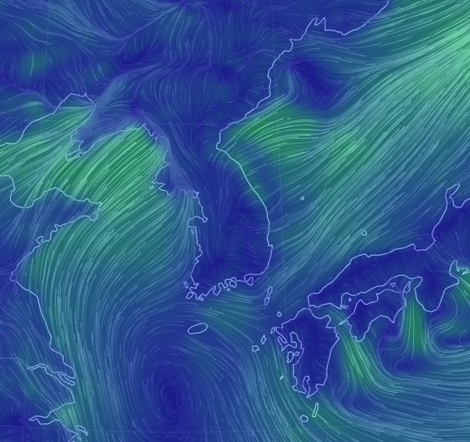
선정 배경
구현
시각화
01
웹 사이트를 이용한 시각화
지도에 실시간 표시
재난,재해에 따른 대응방법
제일 가까운 대피소 위치 파악

Slide 10
Thank you

